Slide 1
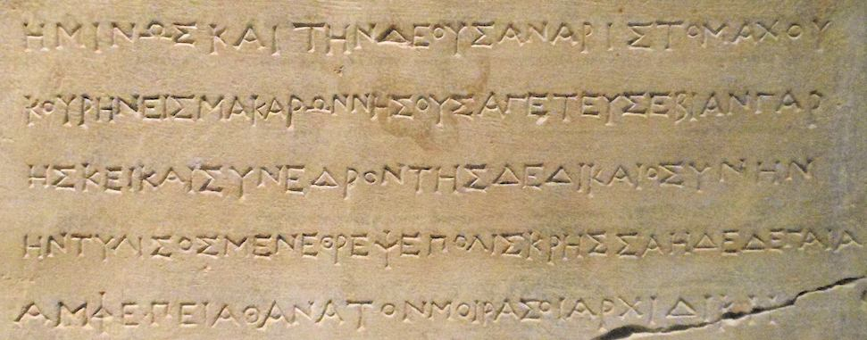
Pourquoi faire du grec ancien
au collège ?
Collège Pierre et Marie Curie
79000 Niort

Slide 2
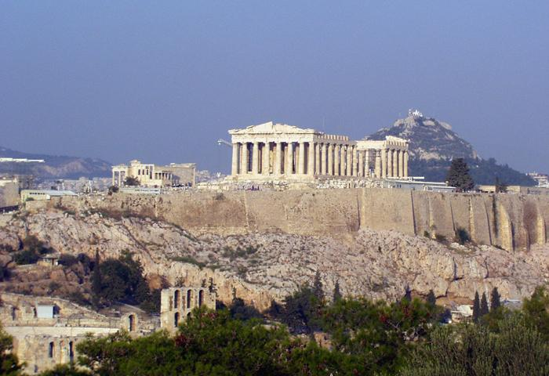
Le Collège Pierre et Marie Curie propose un enseignement de complément (E.C.) grec ancien, assuré par un professeur de Lettres Classiques : il permet de découvrir la civilisation grecque antique.
On y aborde progressivement le grec ancien .
Les élèves n’ayant jamais fait de latin sont accueillis en priorité dans l’E.C. de grec, sans que cela exclue des latinistes qui voudraient le suivre en remplacement de l’E.C. de latin.
Le volume horaire hebdomadaire de l’E.C. de grec est de deux heures hebdomadaires.

Slide 3
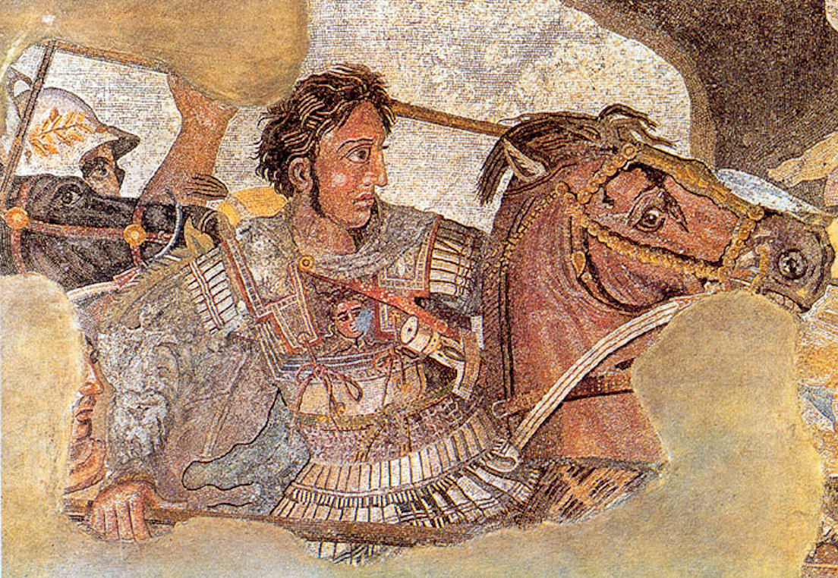
Diplôme National du Brevet
Depuis la Réforme 2016 du Collège, le Diplôme National du Brevet a évolué. Le grec y a sa place !
Sur la partie « contrôle continu », évaluée à hauteur de 400 points et construite autour de la maîtrise des compétences du Socle Commun, les élèves ayant suivi un enseignement de complément en grec obtiennent 10 points, si les objectifs du cycle sont atteints et 20 points, s’ils sont dépassés ! C’est le Professeur de Lettres Classiques qui attribue les points obtenus.

Slide 4
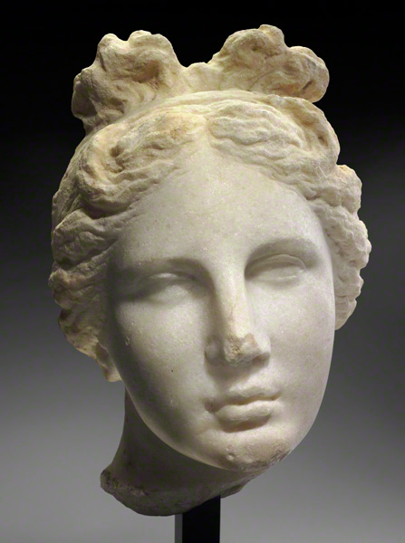
Thèmes abordés en Enseignement de Complément
Grec ancien
3ème
Ces thèmes sont regroupés en grands ensembles :
« Du mythe à l’histoire »,
« La Grèce dans son unité et sa diversité »,
« Vie familiale, sociale et intellectuelle»,
« Le monde méditerranéen »

Slide 5
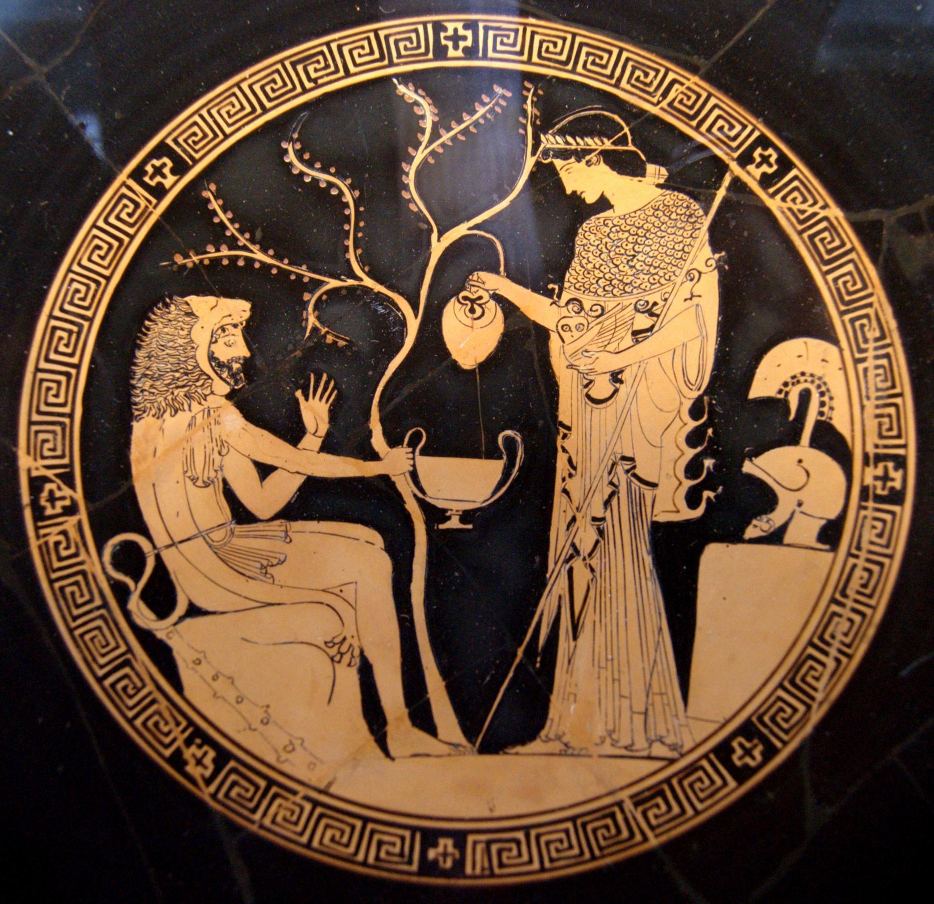
Aller en grec, c’est :
- Découvrir la culture grecque à partir de textes d’auteurs grecs traduits à partir desquels on mène des activités de compréhension, d’étymologie.
- Étudier des images fixes (tableaux, sculptures) ou mobiles (documentaires, films).
- Travailler au C.D.I. ou en salle informatique pour apprendre à se documenter, notamment via Internet.
- Approfondir sa maîtrise des logiciels permettant de construire un diaporama, développer sa pratique du traitement de texte.

Slide 6
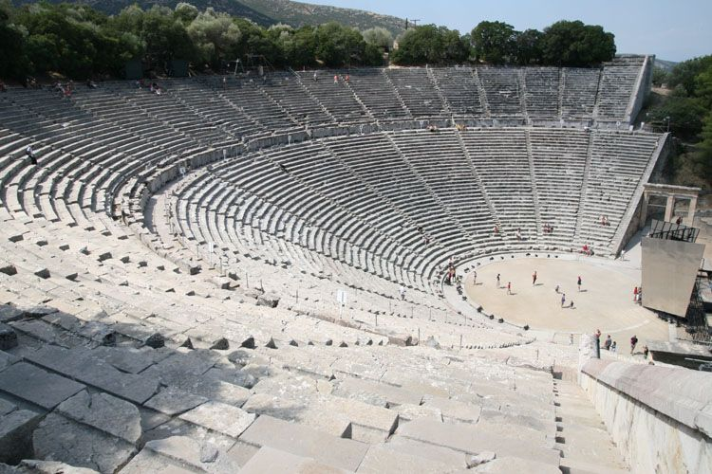
Idée reçue N°1 :
« faire grec ne sert à rien ! »
FAUX !
Le grec est utile pour l’apprentissage du français :
il permet d’enrichir son vocabulaire, grâce à l’étude de l’étymologie des mots, d’approfondir et donc de mieux comprendre la grammaire, d’apprendre à analyser un texte, d’étudier des auteurs grecs ayant inspiré les écrivains français et européens.
La civilisation grecque est omniprésente dans notre culture :
- dans l’architecture, l’urbanisme, l’art
- dans notre organisation sociale, nos habitudes de vie
- dans notre droit, notre système de pensée et nos institutions politiques
Et même dans le domaine scientifique, le grec est utile : médecins, pharmaciens, botanistes et autres scientifiques sont tous d’accord !

Slide 7
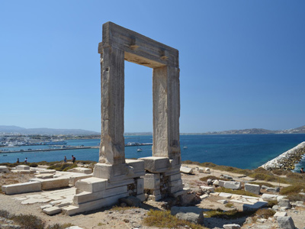
Idée reçue N° 2 :
« il faut être un très bon élève pour faire grec ! » FAUX !
L’enseignement du grec a considérablement évolué.
Ce n’est en aucun cas une discipline élitiste : nul besoin de très bons ou d’excellents résultats pour suivre les cours !
Il n’est qu’une qualité demandée aux élèves qui souhaitent le découvrir…
une curiosité avide d’exotisme !

